Slide 1
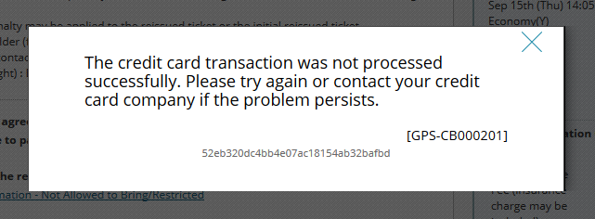
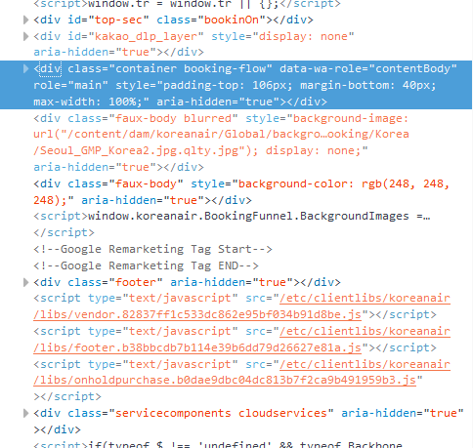
QA_Audits 오류정보 | 페이지 번호 | 체크리스트 번호 | IA분석 문서번호 | IA분석 번호 | 퍼블리셔 | 개발자 | 검수자 | 비고
 |  |  |  |  |  |  | 전서영
확인 URL
오류내용 | 결제 팝업(3DS)이 오픈된 이후 결제가 정상 처리되지 않았을 때 나오는 에러 팝업이 열리고 닫힌 후에 팝업 닫힌 스크립트가 작동하지 않아 백그라운드에 aria-hidden=“true”가 사라지지 않음
오류수정 | 결제 오류가 발생하더라도 해당 펍업을 닫으면 팝업이 닫히고 바닥페이지가 정상 동작해야 함
검수일 7/19
검수자명 전서영
검수 확인

